Slide 1
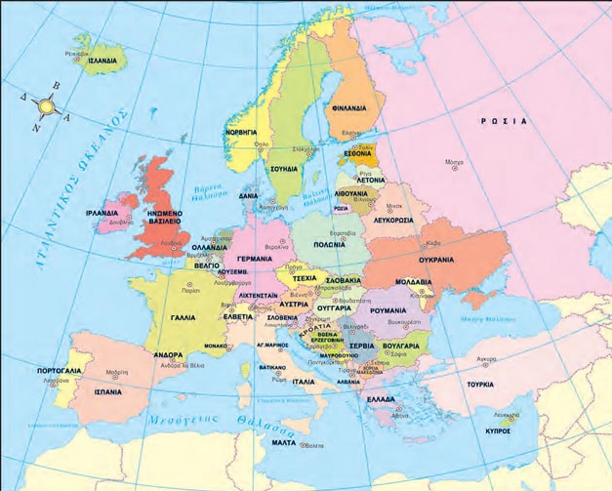

Slide 2
Σε αυτό το σύνδεσμο υπάρχει βίντεο για το μάθημα
https://www.youtube.com/watch?v=dwysGCLlg3I
https://www.youtube.com/watch?v=NxcG_Tu7WH4&feature=emb_rel_pause
Σε αυτό το σύνδεσμο υπάρχει βίντεο με τα κράτη και τις πρωτεύουσες

